Slide 1
Orquestando códigos: la sinfonía de los sistemas
Arquitectura de microservicios en la nube para la facturación electrónica y el inventario de Distribuciones Andina S.A.S.
Brayan Julián Herrera Rodríguez
Arquitectura de Software (ISV804) · Unidad 1 · Actividad 2 · Tecnológica del Oriente · Octubre de 2026
Notes:
Hola, soy Brayan Herrera. En esta presentación muestro la arquitectura que propuse para Distribuciones Andina: el análisis de requisitos, los diagramas UML, los patrones de diseño para la nube y una demostración del prototipo funcionando.

Slide 2
Caso de estudio: Distribuciones Andina S.A.S.
≈1.500
Problemas actuales
Lo que espera la empresa
facturas de venta al mes
Consolidación manual en Excel
Inventario actualizado al final del día
Scripts en un solo PC: punto único de falla
Colapso en temporada alta
Facturas centralizadas en la nube
Inventario casi en tiempo real y alertas
Reportes de ventas, compras e IVA
Escalar en picos y tolerar fallos
API segura para integraciones
≈400
facturas de compra al mes (ZIP con XML por correo)
×3
volumen en enero-febrero y diciembre
Caso formulado por el estudiante porque la guía de aprendizaje no incluye el caso del docente.
Notes:
La guía no traía el caso de estudio, así que lo formulé respetando lo que pide la actividad. Andina es una mayorista de Bogotá con unas 1.500 facturas de venta y 400 de compra al mes. Todo se consolida a mano en Excel, el inventario se actualiza al final del día, los scripts corren en un solo PC y en temporada el volumen se triplica. La empresa quiere centralizar en la nube, tener inventario casi en tiempo real y que el sistema no se caiga en los picos.

Slide 3
Requisitos funcionales (MoSCoW)
RF-01
Registrar facturas XML UBL 2.1 (incluido AttachedDocument)
Debe
RF-02
Registrar facturas por API en JSON
Debe
RF-03
Clasificar venta o compra según el NIT
Debe
RF-04
Rechazar duplicadas y mal formadas
Debe
RF-05
Consultar facturas por tipo y fecha
Debe
RF-06
Resumen de ventas, compras e IVA
Debería
RF-07
Actualizar inventario con cada factura
Debe
RF-08
Consultar stock y kardex
Debe
RF-09
Alertas de stock bajo
Debería
RF-10
Autenticación por API key
Debe
Notes:
Identifiqué los requisitos con tres técnicas: análisis del proceso actual, casos de uso y priorización MoSCoW. Son diez requisitos funcionales; los más importantes son registrar facturas en el estándar UBL de la DIAN, clasificarlas como venta o compra, rechazar duplicados y actualizar el inventario automáticamente.

Slide 4
Requisitos no funcionales: atributos de calidad
RNF
01
RNF
02
RNF
03
RNF
04
Escalabilidad
Disponibilidad
Rendimiento
Seguridad
Picos ×3: réplicas de consumidores
99,5 %: Inventario puede caer sin frenar el registro
Registro < 500 ms (p95): trabajo pesado asíncrono
HTTPS, API key, secretos en variables, Ley 1581
RNF
05
RNF
06
RNF
07
RNF
08
Resiliencia
Mantenibilidad
Portabilidad
Observabilidad
Retry, circuit breaker e idempotencia
Capas, patrones y 10 pruebas automáticas
Docker y configuración 12-Factor
/salud por servicio y estado de circuitos
Notes:
Los requisitos no funcionales son los que más pesan en la arquitectura. Escalabilidad para los picos, disponibilidad del 99,5 %, registro en menos de 500 ms, seguridad, resiliencia, mantenibilidad, portabilidad y observabilidad. Cada uno tiene una táctica concreta, que se ve luego en los patrones.

Slide 5
Estilo elegido: microservicios orientados a eventos
Cliente
API Gateway
Facturación
Redis Streams
Inventario
ERP, navegador o proveedor tecnológico
API key · Retry · Circuit Breaker
Parsers · Repository · BD propia
Bus Pub/Sub · grupos
Idempotente · N réplicas · BD propia
Monolito
Microservicios con eventos (elegido)
Más simple de operar
Escala todo junto
Una falla detiene todo el sistema
Escala solo Inventario en temporada
Falla aislada: el evento espera en el stream
Nuevos consumidores sin tocar Facturación
Notes:
Comparé un monolito con microservicios. El monolito es más simple, pero escala todo junto y una falla lo detiene todo. Elegí microservicios orientados a eventos, limitados a dos servicios de negocio más un gateway, para no sobredimensionar: Facturación publica un evento y el Inventario lo procesa cuando puede.

Slide 6
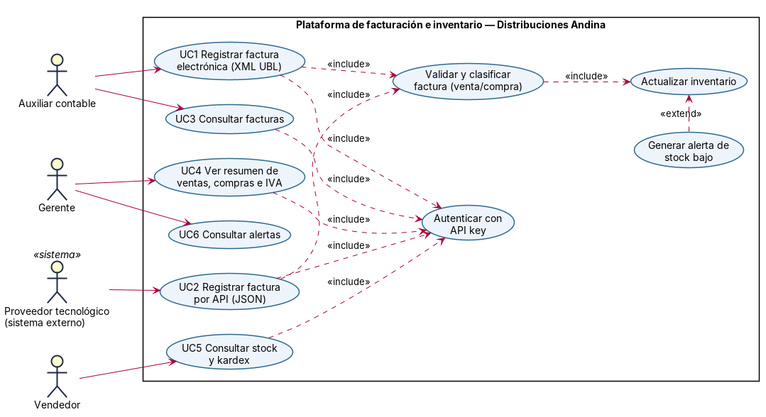
UML · Diagrama de casos de uso
Descripción y relevancia
Cuatro actores y seis casos de uso. Registrar una factura incluye validarla, clasificarla y actualizar el inventario. La alerta de stock bajo extiende la actualización. Todos incluyen la autenticación.
Notes:
Este diagrama delimita el alcance. Los actores son el auxiliar contable, el gerente, el vendedor y el proveedor tecnológico como sistema externo. Los include muestran lo que siempre pasa al registrar una factura; el extend, la alerta que solo ocurre si el stock queda bajo.

Slide 7
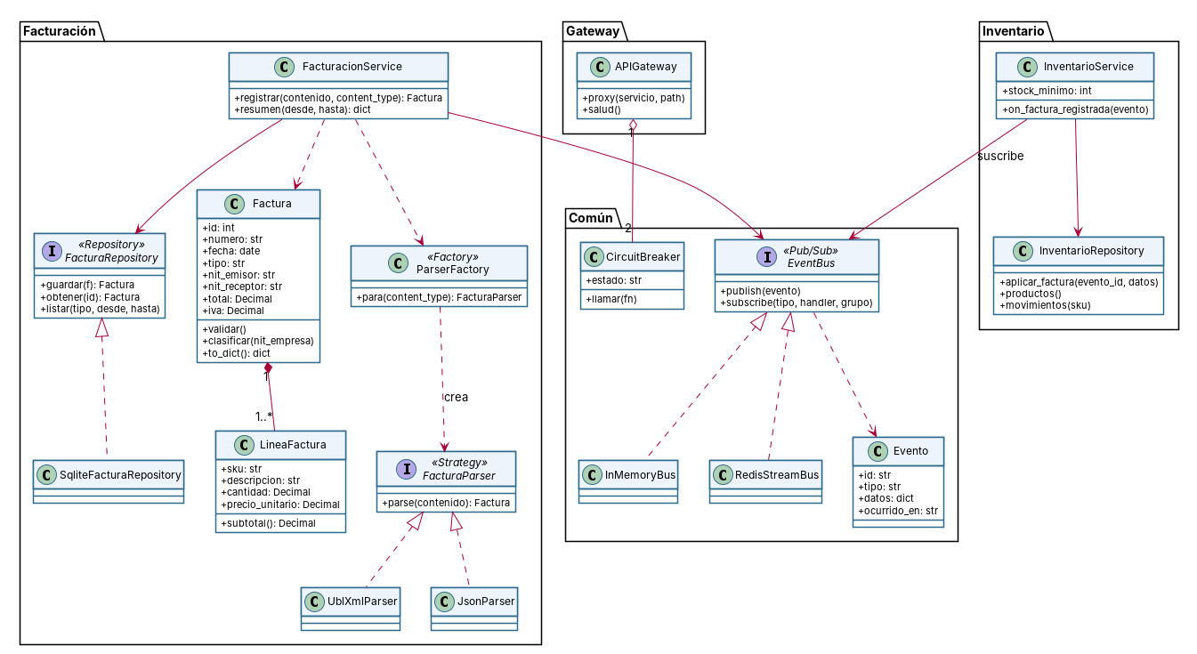
UML · Diagrama de clases
Descripción y relevancia
Los servicios dependen de interfaces: FacturaParser (Strategy), FacturaRepository (Repository) y EventBus (Pub/Sub). Las implementaciones son intercambiables: SQLite o PostgreSQL, bus en memoria o Redis.
Notes:
En el diagrama de clases se ven los patrones. FacturacionService no conoce el formato del XML ni la base de datos: usa interfaces. Por eso en las pruebas uso un bus en memoria y en la nube Redis, sin cambiar el código del dominio.

Slide 8
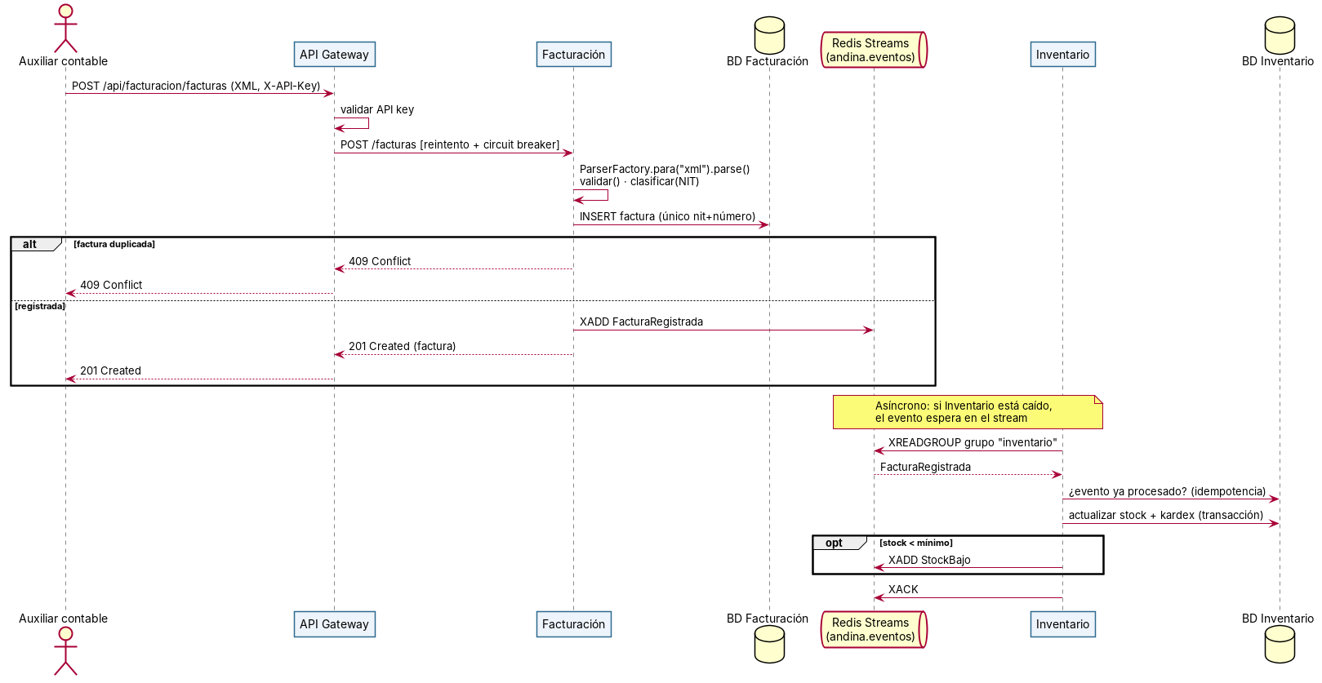
UML · Diagrama de secuencia: registrar factura
Descripción y relevancia
Parte síncrona: el gateway valida, Facturación guarda y publica, y el usuario recibe 201. Parte asíncrona: Inventario lee el stream, verifica la idempotencia, actualiza el stock y confirma con XACK.
Notes:
La secuencia muestra la clave del diseño: el usuario recibe la respuesta apenas se guarda la factura. El inventario se actualiza después, de forma asíncrona. Si Inventario está caído, el evento queda esperando en Redis y no se pierde.

Slide 9
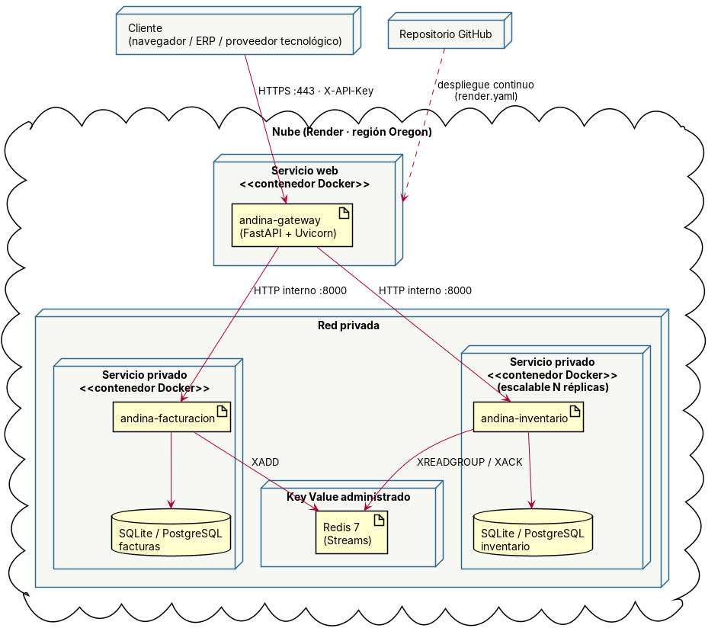
UML · Diagrama de despliegue
Descripción y relevancia
El gateway es el único servicio público (HTTPS). Facturación e Inventario son contenedores privados con su propia base de datos, comunicados por Redis administrado. Despliegue continuo desde GitHub con render.yaml.
Notes:
En el despliegue, solo el gateway está expuesto a Internet. Los servicios de negocio están en una red privada, cada uno con su base de datos, y Redis es un servicio administrado. Todo se despliega desde GitHub con el archivo render.yaml.

Slide 10
Patrones de diseño seleccionados
Patrón | Cómo se aplica | Atributo que atiende
API Gateway | Entrada única, API key, enrutamiento | Seguridad
Pub/Sub + Competing Consumers | Redis Streams con grupos | Disponibilidad, escalabilidad
Consumidor idempotente | Eventos procesados en la misma transacción | Resiliencia
Retry + backoff exponencial | 0,1 s → 0,2 s → 0,4 s | Resiliencia
Circuit Breaker | 3 fallos → abierto 30 s → semiabierto | Resiliencia
Health Endpoint Monitoring | /salud y estado de circuitos | Observabilidad
External Configuration (12-Factor) | Todo por variables de entorno | Portabilidad
Database per Service + Repository | SQLite hoy, PostgreSQL mañana | Mantenibilidad
Strategy + Factory | Parser XML UBL o JSON según content-type | Extensibilidad
Notes:
Elegí nueve patrones a partir de los requisitos no funcionales y del catálogo de patrones para la nube de Microsoft. La idea es una cadena de defensa: el gateway protege la entrada, el retry absorbe fallos breves, el circuit breaker corta los largos, Pub/Sub desacopla y la idempotencia hace segura la reentrega. Descarté Saga y CQRS porque el caso no los justifica.

Slide 11
Prototipo funcional y demostración
Demo paso a paso
10/10
pruebas automatizadas aprobadas (pytest)
POST compra FV-8841 (30 morrales, 20 canguros)
201
POST venta AND-1001 (12 morrales, 17 canguros)
201
4
contenedores con docker compose: gateway, facturación, inventario y Redis
POST la misma venta
409
GET inventario → morrales 18 · canguros 3
OK
2
formas de desplegar en Render: demo de un servicio o Blueprint completo
GET alertas → CAN-002 bajo el mínimo (5)
⚠
Notes:
Ahora la demostración. [Mostrar en pantalla: docker compose up, luego Swagger.] Registro la factura de compra, que llega en un AttachedDocument como desde el correo: 30 morrales y 20 canguros. Luego la factura de venta: 12 morrales y 17 canguros. El inventario queda en 18 y 3, y aparece la alerta de stock bajo para los canguros. Si envío otra vez la misma venta, el sistema responde 409. Por último, corro las 10 pruebas automatizadas.

Slide 12
Conclusiones y entregables
✓
Los patrones se derivaron de los atributos de calidad
Entregables
Repositorio: https://github.com/Brayanj20/andina-cloud
Informe técnico en PDF (14 páginas)
Prototipo con 10 pruebas automatizadas, Docker y blueprint de Render
✓
Facturación sigue operando aunque Inventario falle
✓
Inventario escala de forma independiente en temporada
✓
Futuro: PostgreSQL, OAuth 2.0, OpenTelemetry y Outbox
Notes:
Para cerrar: los patrones salieron de los atributos de calidad, no al revés. La arquitectura permite escalar el inventario en temporada, seguir registrando facturas aunque un servicio falle y agregar nuevos consumidores sin tocar Facturación. Como trabajo futuro: PostgreSQL administrado, OAuth 2.0, trazabilidad con OpenTelemetry y el patrón Outbox. El código está en el repositorio con su README. Gracias.

